Slide 1
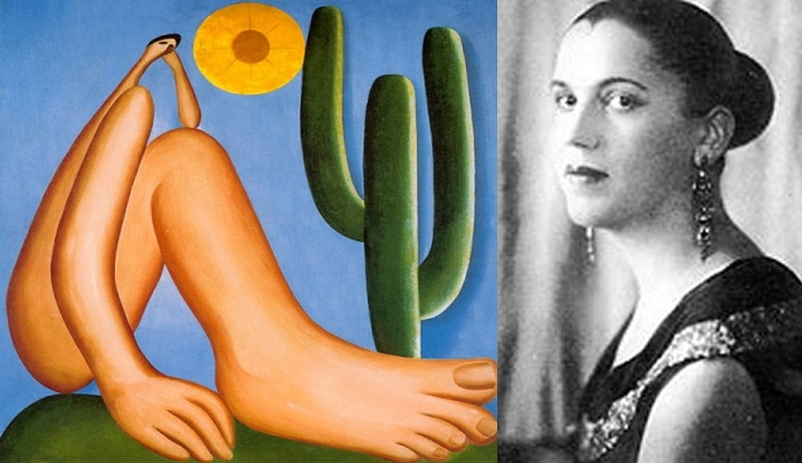
Análise e descrição de « Abaporu »
TARSILA DO AMARAL

Slide 2
Significado de Abaporu, de Tarsila do Amaral
O título da obra é de origem tupi-guarani e significa "homem que come gente"
aba (homem), pora (gente) e ú (comer).

Slide 3
DESCRIÇÃO DA OBRA
Descreve o que vês no quadro, usa as preposições de lugar(nível A2+ …)

Slide 4
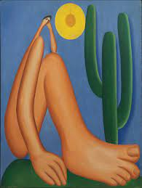
O CÉU
O SOL
O CACTO
O BRAÇO
A PERNA
O PÉ
O CHÃO
A MÃO

Slide 5
ANÁLISE DA OBRA
Nível B1

Slide 6
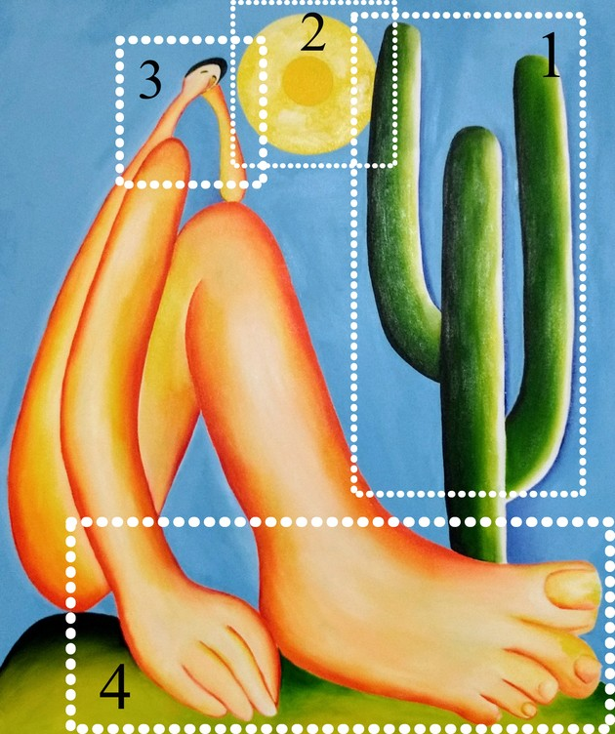
2- o sol amarelo : representa o calor e as condições difíceis do trabalho
rural . Parece um olho no meio do sol para observar a cena
1- o cacto verde : representa a
vegetação da região do Nordeste do
Brasil e as cores. representam a
bandeira brasileira
3- a cabeça pequena chama a atenção
sobre a desvalorização do trabalho
Intelectual no país
4 - Os pés e a mão são enormes
desproporcionados . Ela quer
denunciar o sofrimento do trabalho
rural
O Brasil dá mais importância
ao trabalho físico do que ao
trabalho intelectual
Ela sublinha que o homem
está conectado à terra

Slide 7
